Slide 1



《荒岛机器人》
交流课（ 一 ）
【美】 彼得·布朗 著
汤瑞 陈芳歌 译

Slide 2


新的一周 ，
见到你真好 ！
关于《荒岛机器人》 ，
你阅读得怎么样了 ？
分享阅读感受

Slide 3

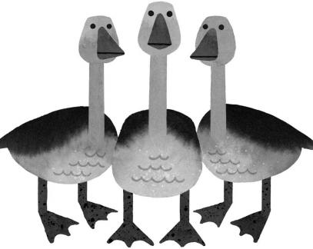
分享阅读感受
l 请 你 用一 个 词 来 形 容 阅 读 这 本 书 的 感 受 ，
说说你的理由 。
比如 ：
感动 ：机器人和小鹅之间的母子之情（ 还有哪些地方让你觉得特别感动 ？） 新奇 ：机器人原来也会有感情 ！（ 还有哪些地方让你觉得特别新奇 ？）
......

Slide 4

分享阅读感受
l 你 最 喜 欢 的 是 哪 一 个 小 故 事 ？
l 你 特 别 喜 欢 的 是 哪 一 幅 插 图 ？
l 你 有 什 么 阅 读 疑 问 或 者 发 现 ？

Slide 5

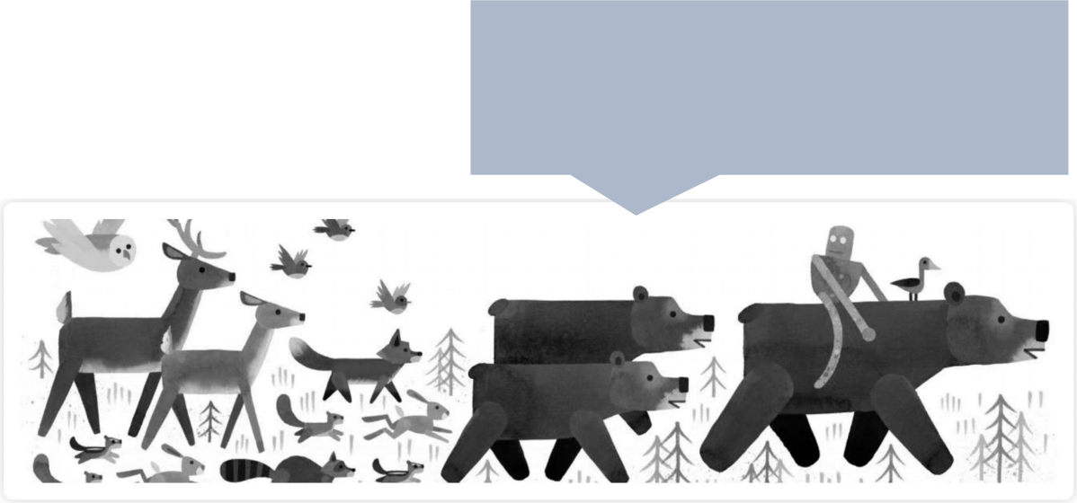
分享阅读感受
这幅图看上去特别温馨 ，机器人萝丝受伤了 ，熊妈妈让受伤的机器人坐在
她的背上 ，两只调皮的小熊和荒岛上的其他动物们跟在后面 ，一幅其乐融 融的画面。 也是从这时候开始 ，原来把萝丝看作怪物的荒岛上的动物们开 始慢慢接受萝丝 ，把萝丝看作荒岛的一员。
l 你 知 道 这 幅 插 图 在 哪 一 章 节 吗 ？
l 这 一 章 节 发 生 了 什 么 故 事 ？
参考 ：P137 第四十七章 游行

Slide 6
对于本书的故事 ，
你也许已经很熟悉 ？
我们一起再到这个故事里走一走 ，
看看有什么新的发现 ？
梳理情节 ：求生——共生——离开

Slide 7

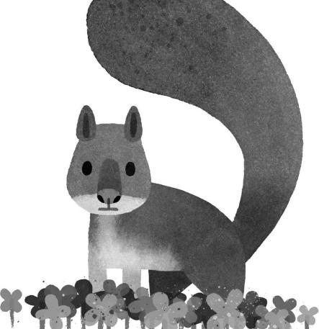

梳理情节 ：求生——共生——离开
小组讨论
l 你是如何将 目 录结构划分为“ 求 生 ——共生——离开 ”三步曲的 ？
l 你的划分依据是什么 ？

Slide 8
梳理情节 ：求生——共生——离开
01
"求生"——第一章（ 大海 ）——第二 十章（ 鸟言兽语 ） 共20章
从 目 录标题我们可以看出 ，在这一部分 ，萝丝完成了从流落荒岛到学会鸟言兽语等生存技能 ，终于能在荒岛
生存下去 了。
"共生"——第二 十一章（ 自我介绍 ）——第六十六章（ 庆祝会 ） 共46章
从 目 录标题我们可以看出 ，在这一部分 ，萝丝完成了从开始和荒岛上的动物们相识到和动物们一起举行盛大
的狂欢 ，故事达到高潮
"离开 ——第六十七章（ 日 出 ）——第八十章（ 天空 ） 共14章
从 目 录标题我们可以看出 ，在这一部分的开始和结束都跟“ 天空”有关 ，狂欢之后 ，一个看似平淡的 日 常却透
露出一丝不详的气息 ，飞船出现在天空 ，经过一系列战斗 ，最后飞船带走了萝丝 ，从天空消失。
答案不唯 一
02
03

Slide 9
萝丝在荒岛上从“求生”到“离开”，
她的故事是否给了你什么启示 ？
内容梳理、 阅读讨论 ：萝丝为什么能在荒岛“求生”与荒岛“共生”

Slide 10
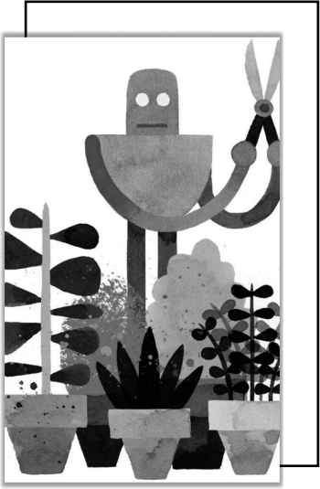


内容梳理 、 阅读讨论 ：萝丝为什么能在荒岛“ 求生”与荒岛“ 共生”
”
; 讨论 ：
在萝丝在荒岛的“ 求生 ”和“ 共生 ”部分 。
l 萝丝为什么能在荒岛生存和与荒岛共存 ？
请在书中找到“证据”

Slide 11
内容梳理 、 阅读讨论 ：萝丝为什么能在荒岛“ 求生”与荒岛“ 共生”
萝丝能在荒岛生存、 与荒岛动物们共生的原因 | 我的依据是… …
学习能力 | 从螃蟹攀爬 ，学会爬上岩石顶上 ；从小棍虫子身上 ，学会伪装 ； 从负鼠身上 ，学会“表演”； 从老鹅身上 ，学会当妈妈......
观察能力 | 观察周围的一切 ，学会了鸟言兽语 ，能听懂动物们的语言 ， 这是萝丝能够融入荒岛的一个非常关键的因素
机器人的特性1 ：机器人程序设定的规定动作 | 萝丝能让自己一直保持最好的工作状态
机器人的特性2 ：强大的信息存储和处理能力 | 指导小鹅学习飞行 ，成为鹅群领袖
机器人的特性3 ：远超于人的速度、 视觉、 听力、 体力等 | 救小熊 ，无休无眠地工作 ，效率极高
拥有思想和情感 | 像妈妈一样照顾和爱小鹅 ，对动物们非常友好
…… | ……

Slide 12


作为一个机器人 ，
萝丝确实非常特别 ，
她既具备一般机器人的特征 ，
也有一些其他机器人没有的特征 ，
那是什么 ？
总结概括&资料阅读

Slide 13
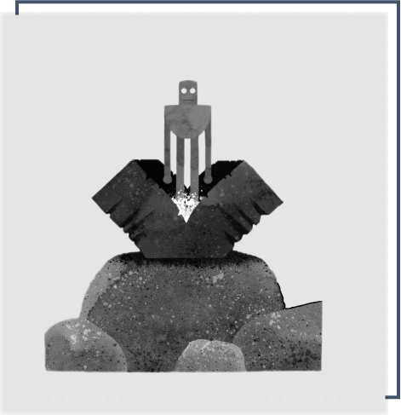
总结概括
概括总结
l 你认为机器人萝丝是一个怎样的机器人 ？

Slide 14
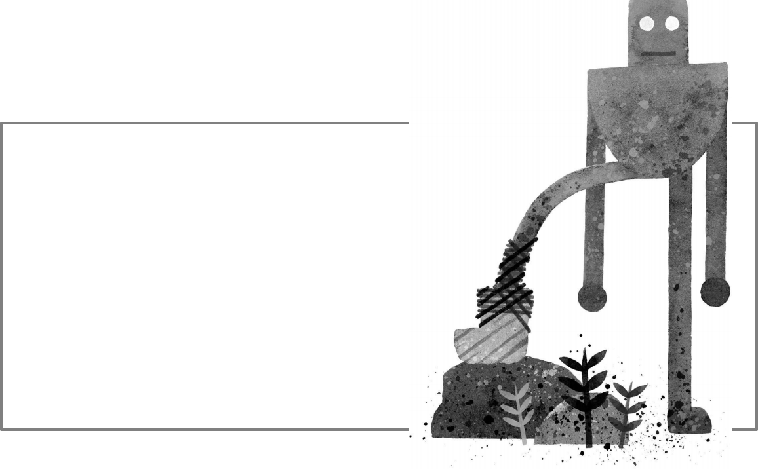
总结概括
l 你认为哪些是机器人萝丝作为人工智能机器人
与生俱来的（ 程序设定好的 ）？
与生俱来的——观察力 学习力 强大的信息处理能力
1、强大的信息处理能力
2、超强的学习能力
3、超强的完成程序设计固定动作的能力
l 哪些又是荒岛教给她的（ 从荒岛上学到的 ）？
从荒岛学到的——做母亲、拥有思想和情感

Slide 15
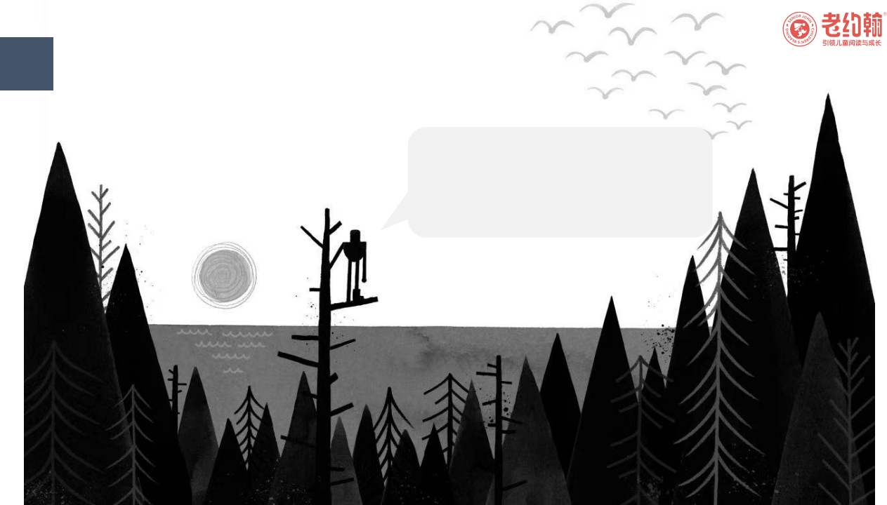
资料阅读
l 你听说过人工智能吗 ？
l 它跟机器人有什么联系 ？

Slide 16



资料阅读
人工智能和机器人的区别
人工智能是一种模拟人类智慧和能力的
技术 ，它可以让机器完成复杂的任务 ， 比如认识图像 、 理解话语 、 进行对话 、 服从命令等等 。 人工智能可以让机器通 过不断学习的技术 ，来进行自学 ，不断 提高 自 己的能力。
机器人就是人工智能的一种具体的应用
形式 ，它们可以利用人工智能技术来实 现自主行动 、 对话交流和执行命令等动 作 。 机器人可以帮助我们完成各种任务 ， 比如比较常见的扫地机器人就可以帮我 们清洁地面 、 搬运机器人可以帮助工人 们搬运货物 、 建筑机器人可以给建筑工 地提供各种协助 ，当然还有更多。

Slide 17

资料阅读
人工智能和机器人给人类生活带来的影响
人工智能和机器人的发展给我们带来了 很多的优势 。
比如 ，机器人可以帮助我们提高效率 、 降低成本 ，还可以在医疗 、 教育 、 交通 等领域提供更好的服务 ，让我们的生活 更加便利 。 此外 ，人工智能还可以帮助 我们进行自然灾害 、 危险环境等领域的 探测和救援工作 ，为人类提供更好的保 障。
人工智能和机器人也带来了一些问题 。
比如 ，机器人可能会取代一部分人类的
工作 ，让很多的人失业 ；同时 ，人工智 能的也可能会带来一些安全和隐私问题 。 此外 ，人工智能和机器人的发展也可能 会对我们所有人类产生一些影响 ，比如 改变人和人之间的关系 、 影响人类的思 考和创造力等。

Slide 18
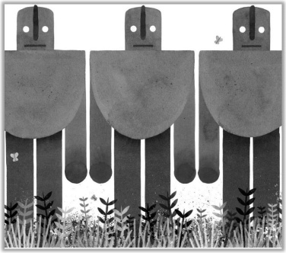
资料阅读
l你认为如何可以更好的运用好人工智能和机器人 ？
我们需要对人工智能和机器人进行适当的引导和管理 ，确保它们的发展能够
更好地为人类服务 。 同时 ，我们也需要更加努力学习和探索 ，掌握更多的智 能技术 ，让机器人更好地为我们的生活服务。

Slide 19


无论是机器人还是人工智能 ，
你是否有了不一样的想法 ？
期待下一次的分享交流哦 ！
一起来看今日足迹 … …
课堂总结

Slide 20





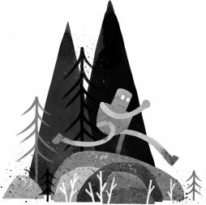

课堂总结
第一课时 ：导读课
了解作品相关信息 ，引发阅读期待
第二课时 ：交流课
1、情节梳理 ：按“求生——共生——离开” 情节发展脉胳梳理故事情节 ，了解并概括 人工智能机器人的特点。
2、 自我提问及分享 ：关于人工智能机器人 ， 你知道些什么？还想了解什么 ？
第三课时 ：交流课
1、细读部分情节和细节 ，展开 自我提问和思考
2、结合关于人工智能的相关知 识 ，思考作者的写作意图
第四课时 ：思辨&应用课
1、通过本书后记、译后记及其他部 分的阅读和探讨 ，了解更多的阅读 方法 ，从不同的角度深度阅读及探 讨本书。
2、分享关于“人工智能”主题的看法 和思考。

Slide 21
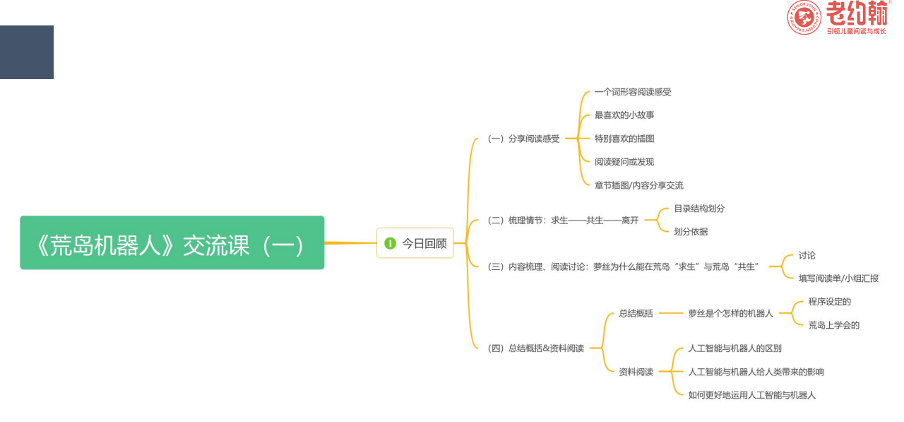
课堂总结

Slide 22

END
下一次再见

